Slide 1
Dezvoltarea unui sistem de comandă online pentru cantină
Absolvent: Lazăr Vasile
Coordonator științific: Lect. Dr. Condurache Rodica

Slide 2
Cuprins
Descrierea problemei
Descrierea soluției
Arhitectura aplicației
Tehnologii folosite
Scenarii de utilizare
Concluzii

Slide 3
Descrierea problemei
Problema principală: timpul de procesare a comenzilor în cadrul unei cantine
O procesare lentă = timp ridicat de așteptare

Slide 4
Descrierea soluției
Sistem de comandă online
Sistem de generare automată de comenzi
Alte funcționalități de bază

Slide 5
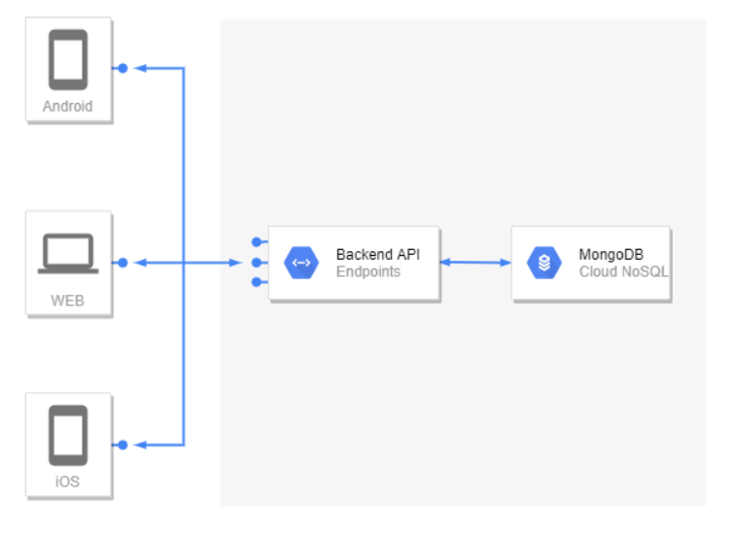
Arhitectura aplicației
Interfață Web și Mobile
Poartă de acces
Bază de date

Slide 6
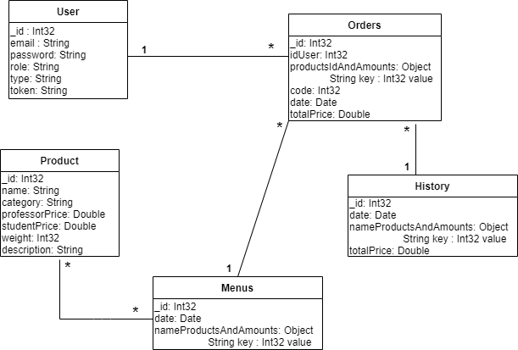
Tehnologii Folosite
Baza de date folosită este MongoDB
Mediul folosit pentru poarta de acces este ASP.NET Core

Slide 7
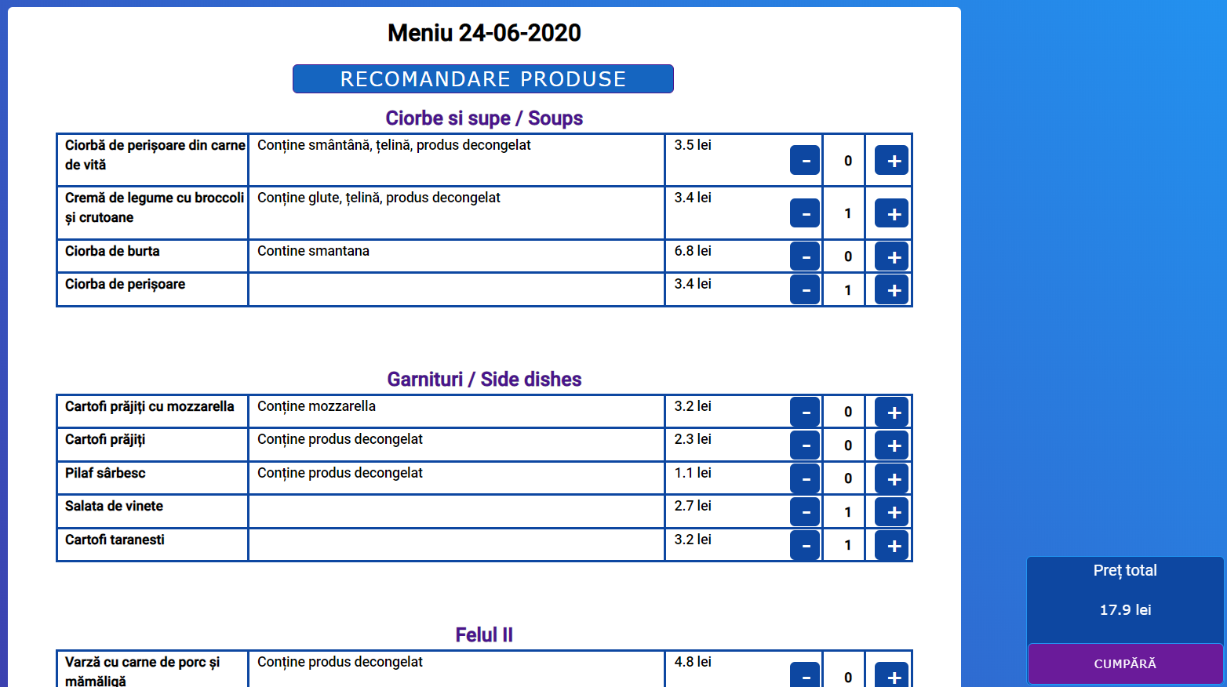
Tehnologii folosite
Angular – pentru interfața Web
Flutter Framework – pentru interfața Mobile

Slide 8
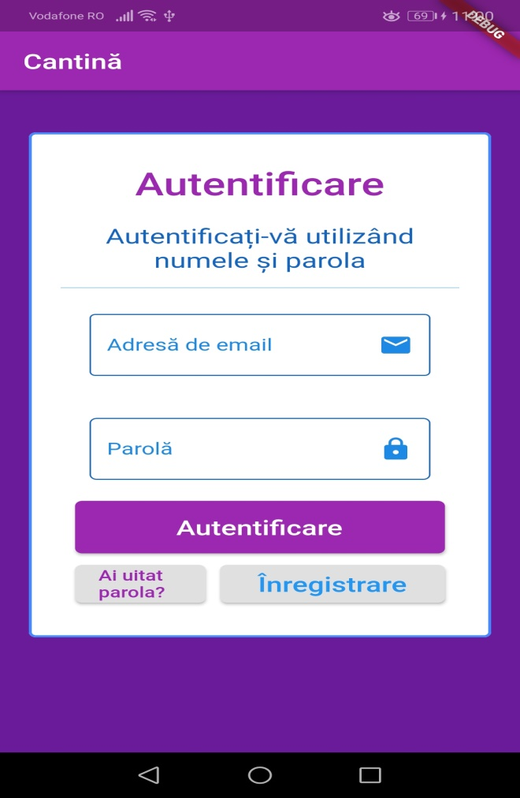
Scenarii de utilizare
Autentificare
Înregistrare
Recuperare parolă
Schimbare parolă

Slide 9
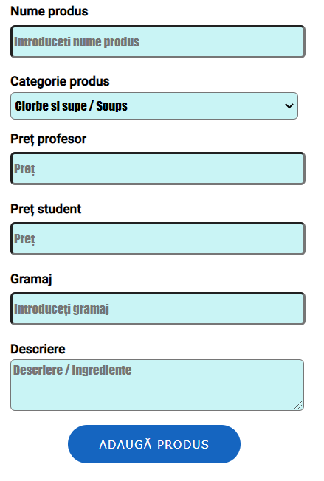
Scenarii de utilizare: Administrator cantină
Crearea meniului pentru o anumită zi
Adăugare produs nou
Adăugare personal în cadrul cantinei

Slide 10
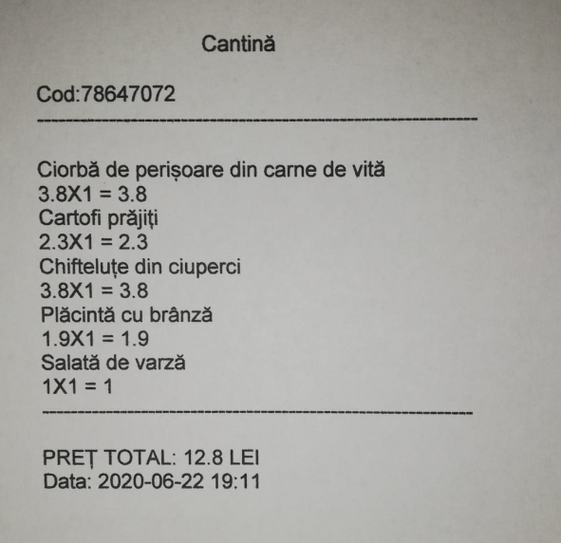
Scenarii de utilizare: personal cantină
Vizualizarea meniu
Selectarea produse
Generare comandă
Vizualizare istoric comenzi
Vizualizare informații despre produse

Slide 11
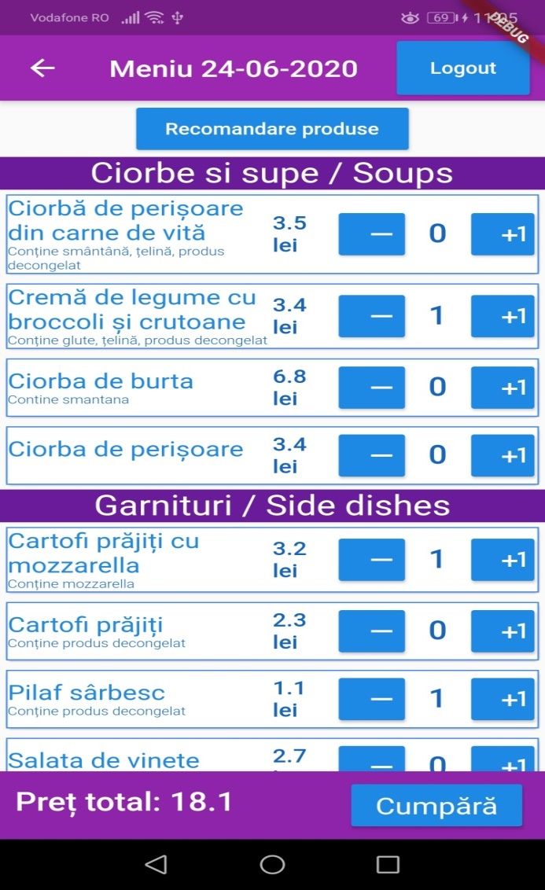
Scenarii de utilizare: Student / profesor
Vizualizare meniu
Selectare produse
Procesare comandă
Sistem de recomandare produse

Slide 12
Concluzii
Soluția prezentată rezolvă problema propusă
Direcții de viitor:
Dezvoltarea aplicației pe alte sisteme de operare
Aplicația poate fi adaptată și pentru restaurant
Creare de noi module

